Slide 1
MathMind AI
Aprendizaje adaptativo de cálculo mental, construido por un sistema multiagente de IA
TFM · Máster en Desarrollo con IA
Rubén Abad González (ruben.abad@zkteco.eu)
Notes:
Presentación en dos capas, como el propio TFM: el producto (una app real, funcional, con 4 niveles académicos) y el proceso (cómo se construyó, con agentes de IA especializados gobernados por reglas explícitas y medidos con datos, no solo descritos).

Slide 2
INTRO
Objetivo del TFM
Objetivo doble:
1. Construir un producto real y completo — no un prototipo
2. Gobernar y medir un desarrollo con agentes de IA especializados por rol
“No solo describir la gobernanza — medir su cumplimiento real”
MathMind AI -- TFM
2
Notes:
El objeto de estudio no es solo la app. Es demostrar que un desarrollo con agentes de IA puede seguir Clean Architecture, TDD y decisiones arquitectónicas formales (ADRs) de forma verificable — y, más importante, documentar honestamente dónde ese proceso falló y qué mecanismo se introdujo para corregirlo. Esa segunda parte es el aporte académico más defendible, y se detalla en los bloques 12-19.

Slide 3
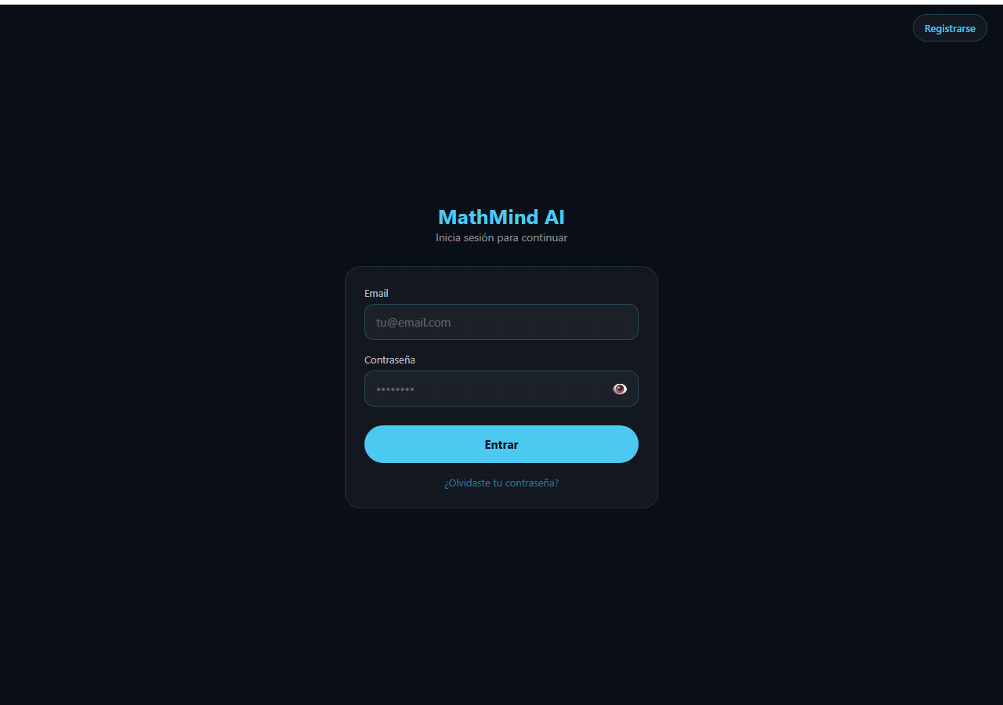
PRODUCTO
El producto en una frase
MathMind AI: plataforma de entrenamiento de cálculo mental adaptativo
4 niveles: Primaria · Secundaria · Bachillerato · Ingeniería
Modo Test (opción múltiple, sin pistas) · Modo Resolución (respuesta libre, pistas progresivas)
La dificultad se adapta al usuario en tiempo real, no es fija
Login real — apps/mobile-app, build web
MathMind AI -- TFM
3
Notes:
README.md lo resume así. La distinción Test/Resolución no es solo de UI — cambia el contrato de datos (Exercise.options solo existe en Test) y el sistema de pistas (solo aplica en Resolución). Esa regla de negocio está modelada como invariante de dominio, no como un if disperso en el código.

Slide 4
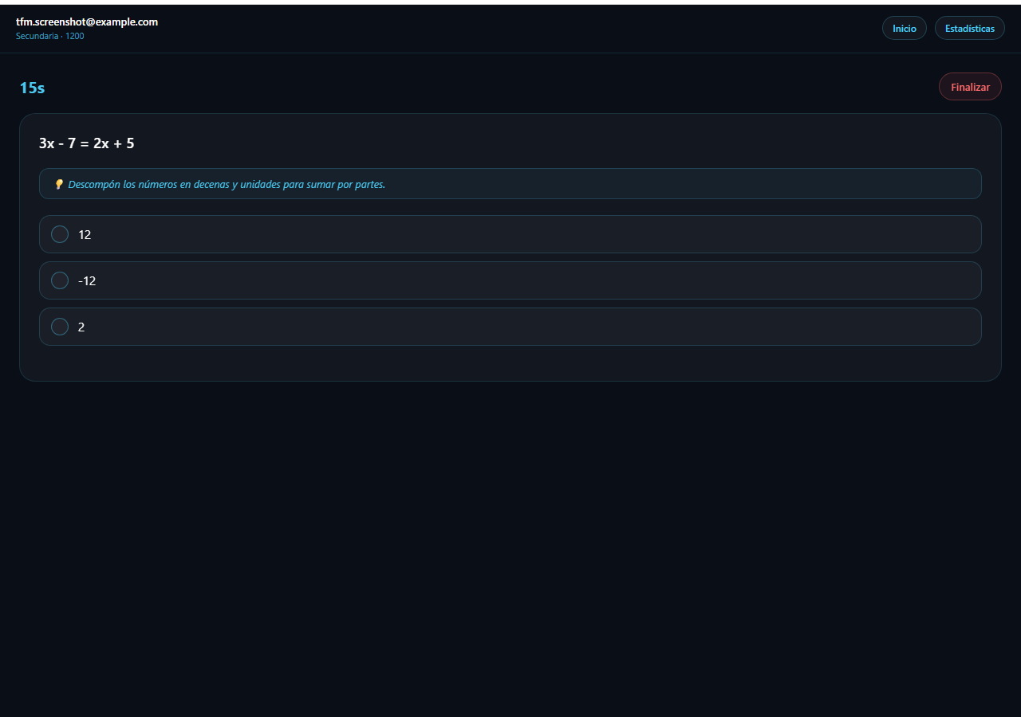
PRODUCTO
Experiencia de usuario
Registro / Login → Home (Tema + Nivel) → Sesión (resolver, pistas, finalizar) → Resumen → Estadísticas
10 User Stories (US-001 a US-010) — todas implementadas, MVP funcional completo
23 Temas del catálogo matemático (ADR-006), Área → Tema
Sesión real (Modo Test) — ejercicio generado por IA
MathMind AI -- TFM
4
Notes:
Cada flecha del diagrama es una pantalla real de apps/mobile-app (Expo Router — Android, iOS y Web desde una única base de código). El catálogo de 23 Temas no es una lista estática: vive en base de datos (GET /temas), sembrado desde ADR-006. US-008 (subir material de referencia para el RAG) es la única historia que queda fuera del uso del estudiante — es una herramienta de administrador de contenido, no parte de la experiencia MVP.

Slide 5
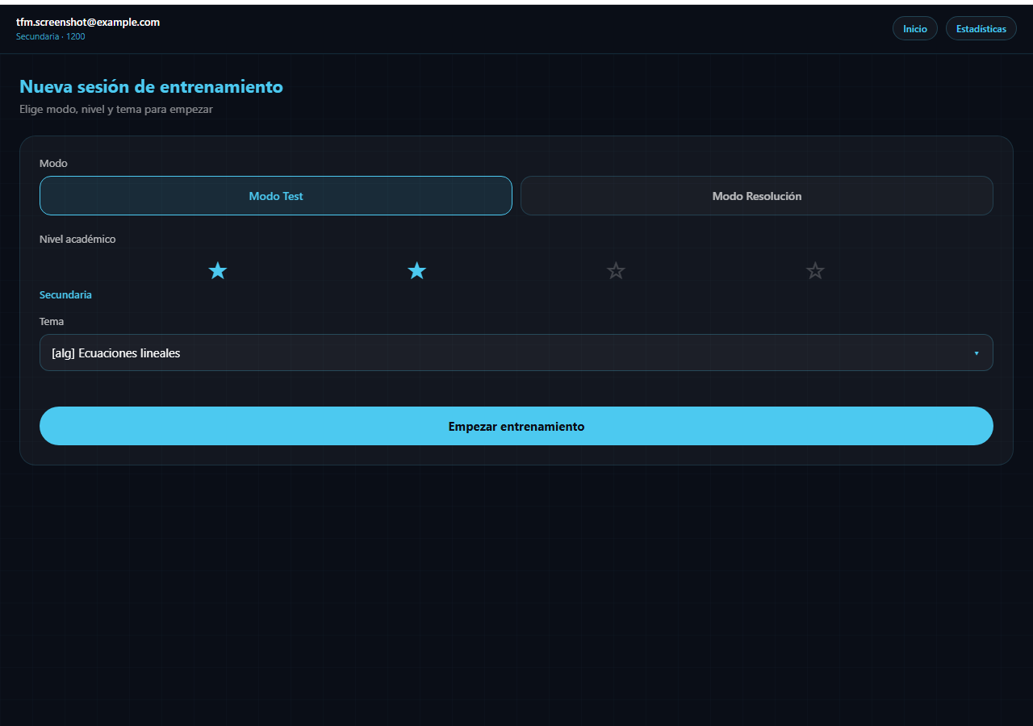
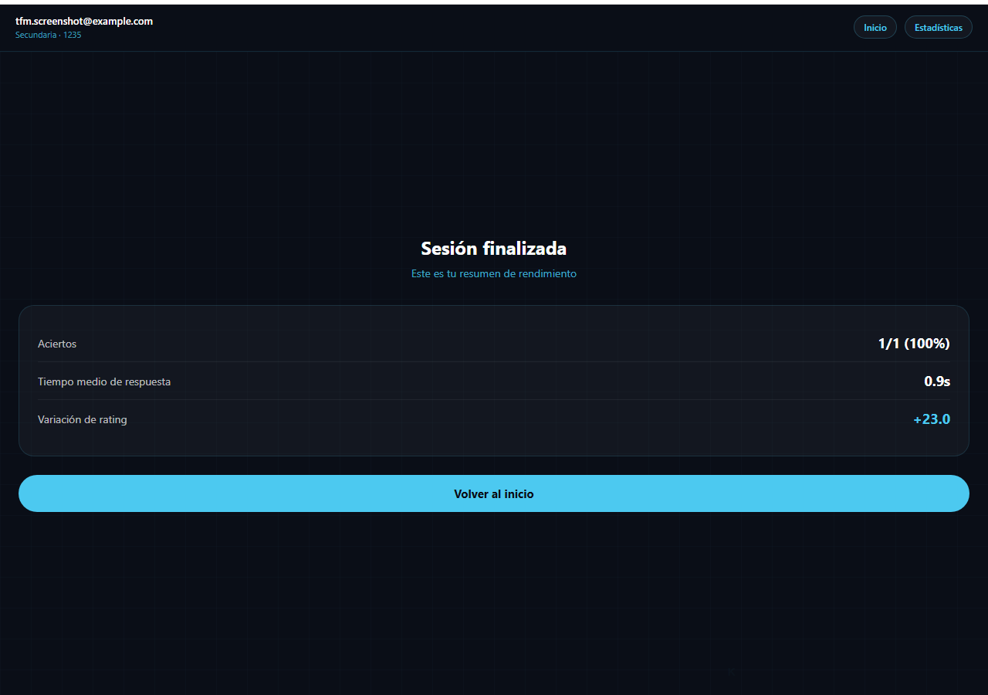
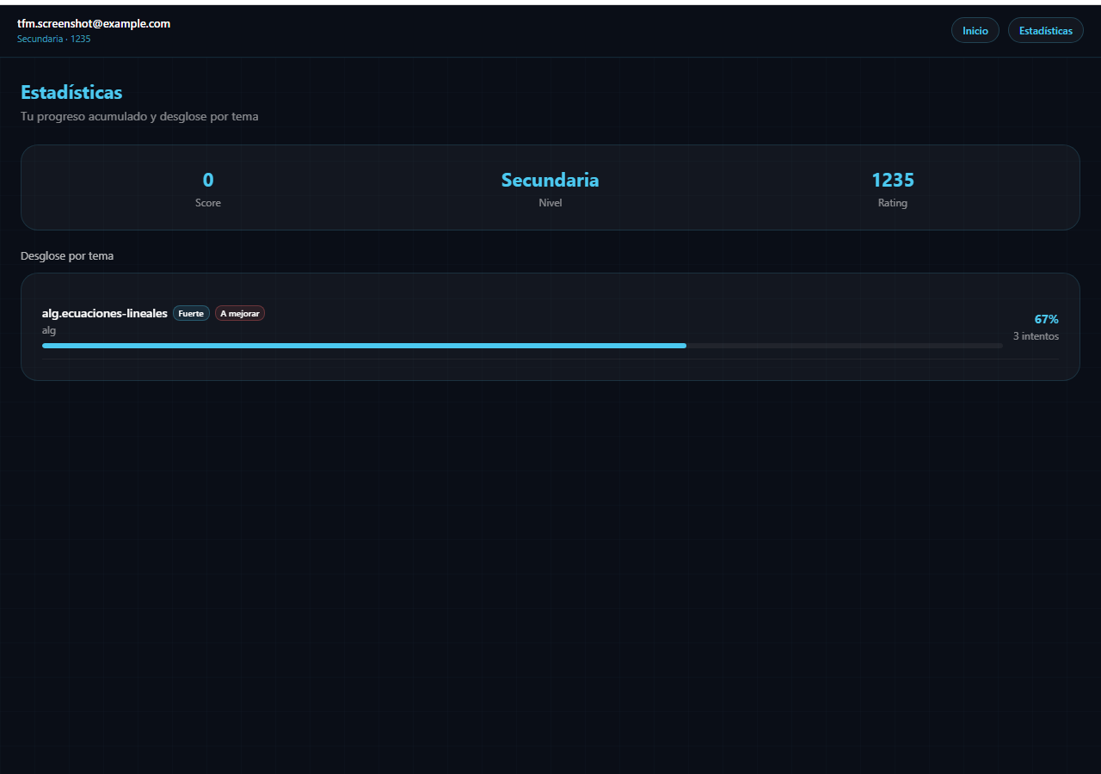
PRODUCTO
Tour por la app real
Home — elegir modo, nivel y tema
Resumen de sesión
Estadísticas por tema
MathMind AI -- TFM
5
Notes:
Tres capturas reales, seguidas de principio a fin en el mismo backend real: elegir Tema y Nivel en Home, terminar la sesión y ver el Resumen (aciertos, tiempo medio, variación de rating), y el desglose acumulado en Estadísticas. Nada de esto es mockup — es el build web real (expo export) contra el backend real en local.

Slide 6
PRODUCTO
Motor de dificultad adaptativa
ADR-005: rating continuo tipo Elo, no niveles fijos "fácil / media / difícil"
Un rating por nivel académico explorado (Map<AcademicLevel, Difficulty>)
El siguiente ejercicio se elige dentro de una banda alrededor del rating actual (UC-008)
Semilla inicial: Primaria 800 · Secundaria 1200 · Bachillerato 1600 · Ingeniería 2000
MathMind AI -- TFM
6
Notes:
AdaptiveDifficultyEngine fue el primer componente de dominio construido con TDD real (Red→Green desde el primer commit). Es puro — sin dependencias de framework — y demostrable con 8/8 tests en verde. Aquí también entra el bug real #27 (slide 17): la semilla inicial ignoraba el nivel académico porque todos los tests usaban Secundaria por defecto, enmascarando el fallo.

Slide 7
PRODUCTO
Generación de contenido con IA: estrategia
La IA no interviene en cada petición del usuario final
Ejercicios generados en lotes batch previos, almacenados en base de datos (UC-001)
La IA se reserva para generación masiva de contenido + pistas bajo demanda (UC-003)
Motivo: coste, latencia y escalabilidad — no solo conveniencia técnica
MathMind AI -- TFM
7
Notes:
Decisión de arquitectura documentada en README como "Estrategia de Inteligencia Artificial". El Pool de Ejercicios (ExerciseRepository.findByDifficultyBand) hace posible esto: seleccionar el siguiente ejercicio es determinista y rápido, sin llamar al LLM en el camino feliz. Solo si el pool se agota de verdad hay un flujo de última instancia (UC-008 flujo 2b) que genera bajo demanda.

Slide 8
PRODUCTO
RAG: contenido de referencia
ADR-014: un administrador deposita material de referencia (texto/Markdown) → se indexa
pgvector (no Chroma) — mismo PostgreSQL, sin servicio nuevo que levantar
Embeddings locales (Xenova/all-MiniLM-L6-v2, 384 dim) — sin coste ni dependencia de red
Contexto opcional en los prompts de UC-001/UC-003, sin bloquear el camino feliz
MathMind AI -- TFM
8
Notes:
La decisión de pgvector sobre Chroma se tomó comparando explícitamente ambas: el cliente JS de LangChain para Chroma exige un servidor HTTP aparte, sin modo embebido en Node. Con pgvector, embeddings y registro de ingesta viven en la misma base. Riesgo aceptado y documentado: el contenido ingerido es una tercera fuente de prompt injection no mitigada aún, señalada explícitamente a Security.

Slide 9
ARQUITECTURA
Arquitectura técnica
Clean Architecture — dominio agnóstico de framework (sin Express, sin Prisma, sin React)
Monorepo: apps/{backend-api, ai-engine, mobile-app} + packages/shared-{domain,types,utils,testing,config,constants}
Stack: TypeScript de punta a punta · Express · Prisma + PostgreSQL (+pgvector) · React Native/Expo
Una sola base de código mobile → Android, iOS y Web
MathMind AI -- TFM
9
Notes:
La regla de reutilización obligatoria prohíbe duplicar entidades, DTOs o utilidades entre apps — todo lo compartido vive en packages/shared-*. La elección de Prisma se ratificó explícitamente en ADR-013 (antes solo aparecía mencionada, no decidida). El backend expone una API REST documentada (openapi.yaml), consumida por mobile-app vía TanStack Query.

Slide 10
ARQUITECTURA
Modelo de dominio
Entidades: User · Exercise · Session · Answer · Hint
Value Objects: Difficulty · Score · Timer · AcademicLevel · ExerciseType
ExercisePool no es una entidad — es una vista derivada (findByDifficultyBand)
Invariantes reales: todo Answer de una Session respeta el type del Exercise
MathMind AI -- TFM
10
Notes:
ADR-004 formaliza lo que estaba disperso. No modelar ExercisePool como entidad evita duplicar el mismo dato (difficulty) en dos sitios sincronizados. La invariante de type coincidente parece obvia sobre el papel, pero no se aplicaba en el código real hasta el incidente #62 (slide 17) — ejemplo directo de la brecha entre "documentado" e "implementado".

Slide 11
ARQUITECTURA
Seguridad y despliegue
ADR-012: bcrypt · secretos solo en variables de entorno · datos mínimos de menores · validación Zod de la salida del LLM
CI/CD real: GitHub Actions — quality (typecheck/lint/test) → e2e (Playwright, backend+Postgres reales) → deploy
Despliegue continuo a AWS (EC2 free tier, CloudFormation, autenticación OIDC sin claves de larga duración)
MathMind AI -- TFM
11
Notes:
La primera versión de seguridad era un paquete de 5 ADRs pensado para Vault/RBAC/Zero Trust — sobredimensionado para un TFM sin esa infraestructura. Se sustituyó por un ADR-012 único, proporcional al riesgo real. El pipeline de CI/CD es real y se ejecuta en cada push — incluida una corrección muy reciente (19-20 de agosto) de un desajuste en el trust policy de OIDC, ejemplo de iteración sobre infraestructura real.

Slide 12
GOBERNANZA
Gobernanza: sistema multiagente
Jerarquía estratégica: Usuario → Director → Orchestrator → Knowledge Manager → Agentes operativos
Flujo operativo obligatorio: Product → Architecture → Test → Developer → Reviewer → Security → Documentation
“Ninguna fase puede omitirse” — .ai/AGENTS.md
Regla de oro: ningún agente toca código sin consultar antes ADRs / ARCHITECTURE.md / README.md
MathMind AI -- TFM
12
Notes:
Aquí empieza el segundo objeto de estudio del TFM. 8 agentes operativos con responsabilidades y restricciones explícitas — Test no puede implementar código productivo, Developer no puede crear código sin tests previos. El QA Agent se eliminó deliberadamente (ADR-002). Esta diapositiva es la promesa de diseño — las siguientes muestran qué pasó al contrastarla contra la realidad.

Slide 13
GOBERNANZA
Reglas transversales del sistema
Jerarquía Documental — ante conflicto, manda siempre en este orden:
ADR > ARCHITECTURE.md > README.md > Skills > Prompt recibido
Regla de Oro — ningún agente toca código sin consultar antes esos documentos
TDD Enforcement Rule — User Story → Diseño → Tests → Implementación → Refactorización
Reglas de Reutilización — prohibido duplicar entidades, DTOs o utilidades entre packages/shared-*
MathMind AI -- TFM
13
Notes:
Antes de ver qué falló, quiero dejar claro qué reglas aplican a todos los agentes por igual, sin excepción de rol. La más importante para mí es la primera: si hay conflicto entre lo que dice un ADR y lo que pide un prompt puntual, gana el ADR, siempre. Suena obvio, pero es justo la regla que evita que un agente "convenza" al sistema de saltarse una decisión ya tomada. La TDD Enforcement Rule tampoco es un checklist de calidad — forma parte de la arquitectura del sistema, no del proceso: no hay implementación sin test antes. Y la regla de reutilización se verifica con un grep antes de crear nada nuevo, no de memoria.

Slide 14
GOBERNANZA
El incidente que cambió el proceso
“Ninguna tarea pasó realmente por Director/Orchestrator/Knowledge Manager, y Reviewer/Security se saltaron en la implementación de autenticación real.” — Adenda a ADR-002, 2026-08-07
Mecanismo introducido: Contrato de Handoff — 8 campos obligatorios antes de ejecutar cualquier tarea no trivial
requester · objective · scope · constraints · references · acceptance · risks · required_agents
Omitir un agente exige justificación explícita, nunca un silencio que se descubre después
MathMind AI -- TFM
14
Notes:
Slide de impacto argumental número 1. El fallo no fue de diseño — el flujo estaba bien pensado. El fallo fue que no existía ningún punto de control mecánico que impidiera saltárselo. Lección explícita del proyecto: la solución no fue "tener más cuidado", fue cambiar el proceso para que saltarse un paso sea visible y bloqueante.

Slide 15
GOBERNANZA
De la prosa al dato medible
ADR-003 (origen): registro en prosa libre — "la disciplina de registro es manual, no forzada por tooling"
ADR-017 (evolución, 2026-08-10): front-matter YAML sobre cada entrada (task_id, flujo, agentes, estado…)
---
task_id: STATUS-064
date: 2026-08-21
handoff_ref: STATUS-064
agentes: [architecture]
flujo: [director, product, architecture]
artefactos: [docs/ADR/ADR-015_mobile_app_screens.md]
estado: done
---
Migración retroactiva completa: 86/86 entradas migradas, 49 tareas distintas
npm run metrics -- --report calcula los KPIs automáticamente
MathMind AI -- TFM
15
Notes:
Las skills del sistema siempre definieron secciones "KPIs" — pero ninguna se medía, porque la trazabilidad era prosa libre no consultable. Paso de gobernanza descrita a gobernanza instrumentada. La migración fue retroactiva a propósito, sobre toda la historia del proyecto, para tener un baseline de KPIs desde el día 1.

Slide 16
GOBERNANZA
Resultados medidos (KPIs reales)
KPI | Valor medido
% tareas con handoff estructurado | 962% (5/52)
% tareas con Reviewer en el flujo | 7,7% (4/52)
% tareas con Security en el flujo | 19,2%(10/52)
Adherencia al flujo completo (7 fases) | 1.9% (1/52) — solape medio 28.0%
Cumplimiento de Reviewer cuando el flujo lo exigía | 50,0% (1/2)
docs/metrics/trazabilidad.md, generado 2026-08-22 sobre 94 entradas / 52 tareas. Se observa que falta ajustar la norma, se han detectado ocasiones en las que el Agente no mantenia las normas en la traza del flujo de tareas.
MathMind AI -- TFM
16
Notes:
Slide central de la defensa. Incluso después de introducir el Contrato de Handoff, el flujo obligatorio de 7 fases no se cumplió completo en ninguna tarea real del proyecto. Reviewer sigue siendo el eslabón más débil. Lectura honesta: esto no es un fracaso del sistema — es la prueba de que medir en vez de solo describir permite saber esto con certeza.

Slide 17
GOBERNANZA
Errores reales (selección)
Durante la ejecución se han observado errores de implementación, no solo de código, si no sobre todo de falta de especificación en detalles.
IDOR en mensajes de error — 3 rutas distinguían "sesión inexistente" de "sesión de otro usuario" → mensaje genérico + 403
"Siguiente ejercicio" repetía siempre el mismo — 2 causas raíz: dificultad no repartida en lotes + falta de filtro por type
LLM devolvía number donde el contrato pedía string — Zod rechazaba lotes completos → coacción explícita en el borde
Trust policy de AWS OIDC condicionaba por ref, el job usa environment — AssumeRoleWithWebIdentity fallaba siempre (corregido 19/08)
MathMind AI -- TFM
17
Notes:
Cuatro categorías a propósito: seguridad, lógica de negocio, integración con IA generativa e infraestructura real de nube. Patrón común: los huecos de diseño se revelan al construir el siguiente consumidor real, no en la fase de diseño — varios se diagnosticaron verificando primero con herramientas externas (curl, la propia API de GitHub Actions) antes de tocar código.

Slide 18
GOBERNANZA
Buenas prácticas aplicadas
ADRs vivos, no estáticos — se enmiendan con adendas fechadas, nunca se reescriben
TDD real, no nominal — ciclo Red→Green desde el primer componente de dominio
Validación de contratos de IA en el borde, no confianza ciega en la salida del LLM (Zod)
Reevaluación tecnológica documentada, no silenciosa — Chroma→pgvector, 5 ADR de seguridad→1
Deuda técnica aceptada de forma explícita, nunca oculta tras un mock que no demuestra nada real
MathMind AI -- TFM
18
Notes:
No todo en este proyecto fue corregir errores, y quiero dedicar una diapositiva a lo que funcionó bien desde el principio. Para mí la más importante es la primera: los ADR nunca se reescriben, se enmiendan con fecha, así que el razonamiento original queda como evidencia aunque nos equivocáramos después. Destaco también la validación de Zod en el borde de los contratos de IA — no confiamos en que el LLM responda exactamente lo que le pedimos, lo comprobamos antes de usarlo, y eso evitó un incidente real que ya hemos visto. Y cuando una decisión previa dejó de tener sentido, como Chroma o el paquete de 5 ADR de seguridad, se cambió y se documentó por qué — nunca en silencio.

Slide 19
GOBERNANZA
Patrones de aprendizaje transversales
El propio sistema falló en seguir su flujo de gobernanza — y lo hizo dos veces, no una
Los huecos de diseño se revelan al construir el siguiente consumidor real, no al diseñar
Confiar en la salida de un LLM sin validar en el borde produce fallos reproducibles y costosos
Diagnóstico por capas antes de corregir código — verificar con herramientas externas primero
“Cambio de proceso, no de intención”
MathMind AI -- TFM
19
Notes:
Si me preguntáis cuál es la lección que me llevo de todo el proyecto, es esta diapositiva. El hueco de Reviewer y Security no se cerró la primera vez — volvió a aparecer más adelante, ya en mobile-app. Y ahí entendí que la solución no podía ser "tener más cuidado la próxima vez", tenía que ser un cambio de proceso que hiciera imposible saltárselo en silencio — el contrato de handoff que ya hemos visto. El resto de patrones son más técnicos, pero todos comparten la misma idea de fondo: el problema no se ve hasta que algo real lo atraviesa, ni en el diseño ni en la revisión.

Slide 20
Conclusiones
Producto: MVP funcional completo — 10/10 User Stories, 14/14 ADR en estado Aceptado
Un sistema multiagente gobernado por reglas explícitas no garantiza por sí solo su cumplimiento
La gobernanza solo es verificable cuando pasa de estar descrita a estar instrumentada
Trabajo futuro: cobertura real de tests, cerrar la brecha de Reviewer, HTTPS en producción, EAS en CI/CD
Gracias
MathMind AI -- TFM
20
Notes:
Cierre con las dos caras del TFM a la vez: el producto se puede usar de principio a fin hoy mismo, y el proceso que lo construyó queda documentado con evidencia medible, no solo con buenas intenciones. Los errores documentados no son un fracaso — son el material de evidencia principal. Abrir turno de preguntas.

